Slide 1
神经网络手写数字识别

Slide 2
概念
神经网络是模拟脑细胞激活而创造的数学模型, 一种概念上的仿生.
本质上是个分类器, 依靠抽取特征进行分类, 需要不断将数据”喂进去”形成数据模型.
使用数据对模型进行演化, 演化的过程可以省略人工.
手写数字识别主要类型: 全连接网络, 卷积神经网络(CNN)

Slide 3
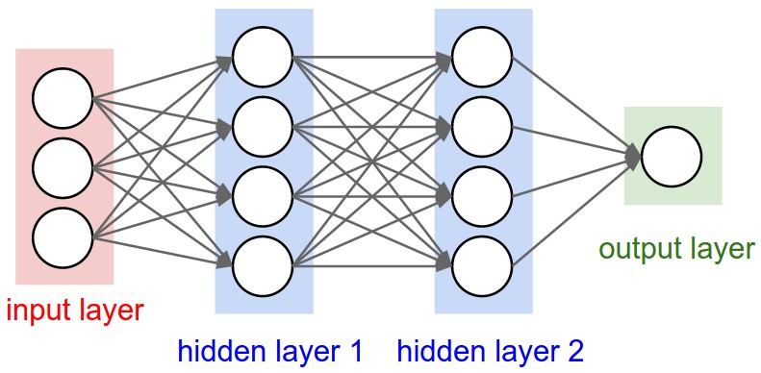
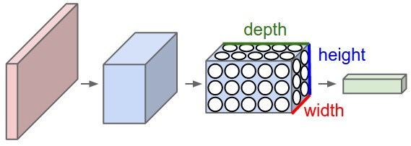
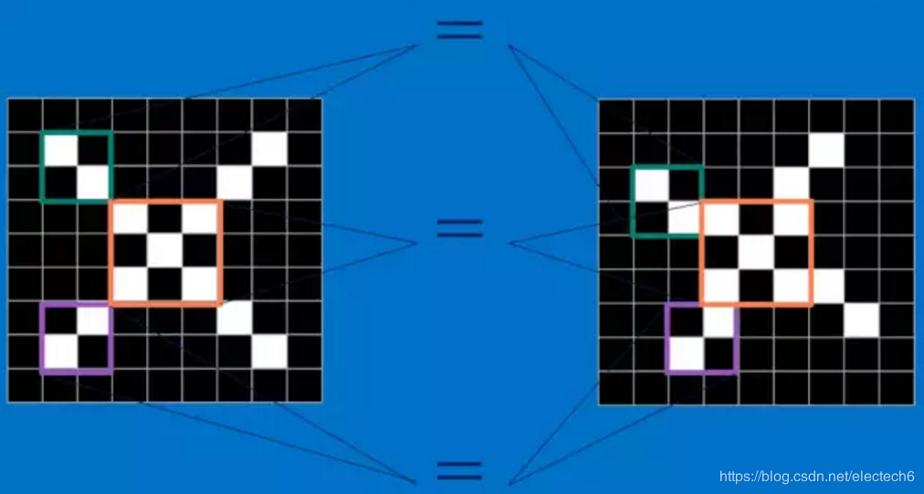
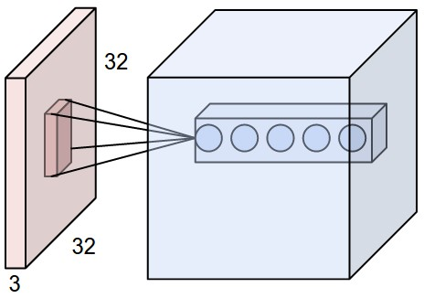

Slide 4
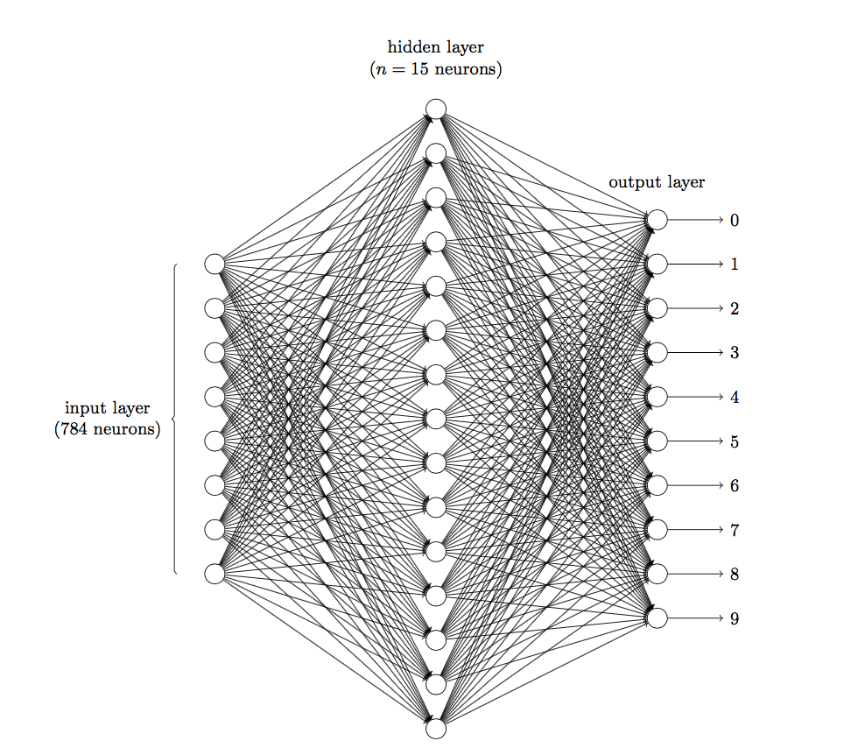
目前结构为全链接结构

Slide 5
神经网络的激活函数
常用的激活函数主要有：sigmoid函数，tanh函数，ReLU函数。
激活函数是用于各种情况使用的并且有优缺点.
激活函数中是对梯度的处理, 梯度是分类的基础. 分类的”线/面/超平面”是根据梯度去区分种类.
目前大部分神经网络都是使用的非线性激活函数. 因为非线性激活函数在深度增加时可以突破现有结构, 构成更有趣的”结构”.(例如向高维投影)

Slide 6

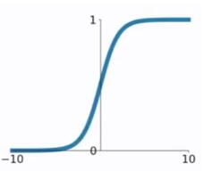
sigmoid激活函数
公式:
曲线区间:
缺点: 当横向值越大, 可读取梯度越小, 导数越趋近于0.

Slide 7

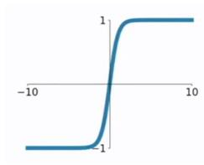
tanh激活函数
公式:
曲线:
缺点: 同样是在横向越大或越小是梯度消失的问题.

Slide 8

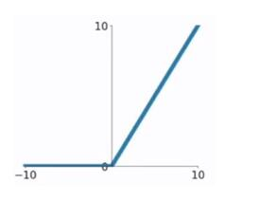
ReLU激活函数
公式:
曲线:
在正区间不存在梯度消失问题.计算速度快得多, 当需要负值权重时还是会有梯度消失问题.

Slide 9
神经网络常见问题
过拟合, 过拟合一般是因为数据不够全面导致的, 比如, 识别人, 但是给的数据大部分是女的, 最后出来的模型可能会认为女的才是人. 这就是过拟合.
数据标准化, 比如, 数字识别, 有的数字转90度写, 有的转180度写的, 这都不是标准化数据.

Slide 10
参考文章
https://www.cnblogs.com/lliuye/p/9486500.html 激活函数
https://blog.csdn.net/qq826364410/article/details/78509783 原理

